Slide 1


Propuesta de Frontend – Desarrollo Fullstack
Proyecto “Ecogarzones”: Banquetera y Servicios para Eventos
Matías Toloza Chaparro
Desarrollo Fullstack II – Evaluación Parcial 1

Slide 2
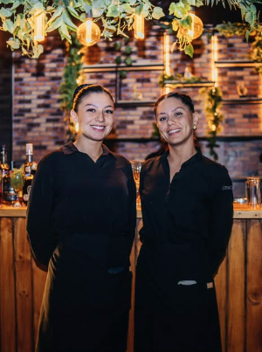
Contexto de Ecogarzones y problemas presentes.
Ecogarzones es una empresa dedicada al rubro gastronómico con una trayectoria profesional de cinco años. Desde sus inicios, destacaba en el mundo por su enfoque ecológico y amigable con el medio ambiente, al mismo tiempo que reflejaba el mayor profesionalismo que el mercado puede ofrecer, con diversas especializaciones que cada evento requiera; desde banquetería, garzonería y bartendería.
Sin embargo, su alto estándar de trabajo ha pecado de carecer de un sistema moderno y digitalizado para gestionar los diversos aspectos que Ecogarzones requiere. Desde el registro de los eventos, la solicitud de evento por parte de los clientes, y demás gestiones internas; desde inventario, asignación de trabajo hasta la supervisión de eventos e incidencias que pueden ocurrir en estos.

Slide 3
Flujo de Navegación: Cliente / Administrador
Cliente | Administrador
Index(index_Ecogarzones.html)/IndexUser_Ecogarzones: Pagina principal en donde puede ver los servicios y características de Ecogarzones. | Login (LogEcogarzones.html): Inicia sesión
Registro (ReguserEcogarzones.html): Pagina en donde el cliente crea una cuenta con validación. | Index(index_Ecogarzones.html)/IndexAdmin(index_Ecogarzones.html): : Pagina principal en donde puede ver los servicios y características de Ecogarzones.
Login (LogEcogarzones.html): Inicia sesión | Panel de Eventos (adminEcogarzones.html): Dashboard con los datos de los eventos solicitados y demás datos.
Solicitar evento (pedirservicio.html): Completa datos del cliente que solicita el servicio. | Panel de Personal (admin_personalEcogarzones.html): Dashboard del staff y personal disponible y/o labores asignadas.
Detalles del evento (detallesevento.html): Completa datos exactos y detallados, como ubicación, personal, menú, barra y extras para el evento a solicitar. | Panel de Incidencias (admin_incidenciasEcogarzones.html): Dashboard de tickets con incidencias ocurridas en eventos.
Confirmación (servicio_solicitadoEcogarzones.html): Ve resumen, contacto y confirmación del evento. | Panel de Inventario (admin_inventarioEcogarzones.html): Dashboard de los insumos disponibles.

Slide 4
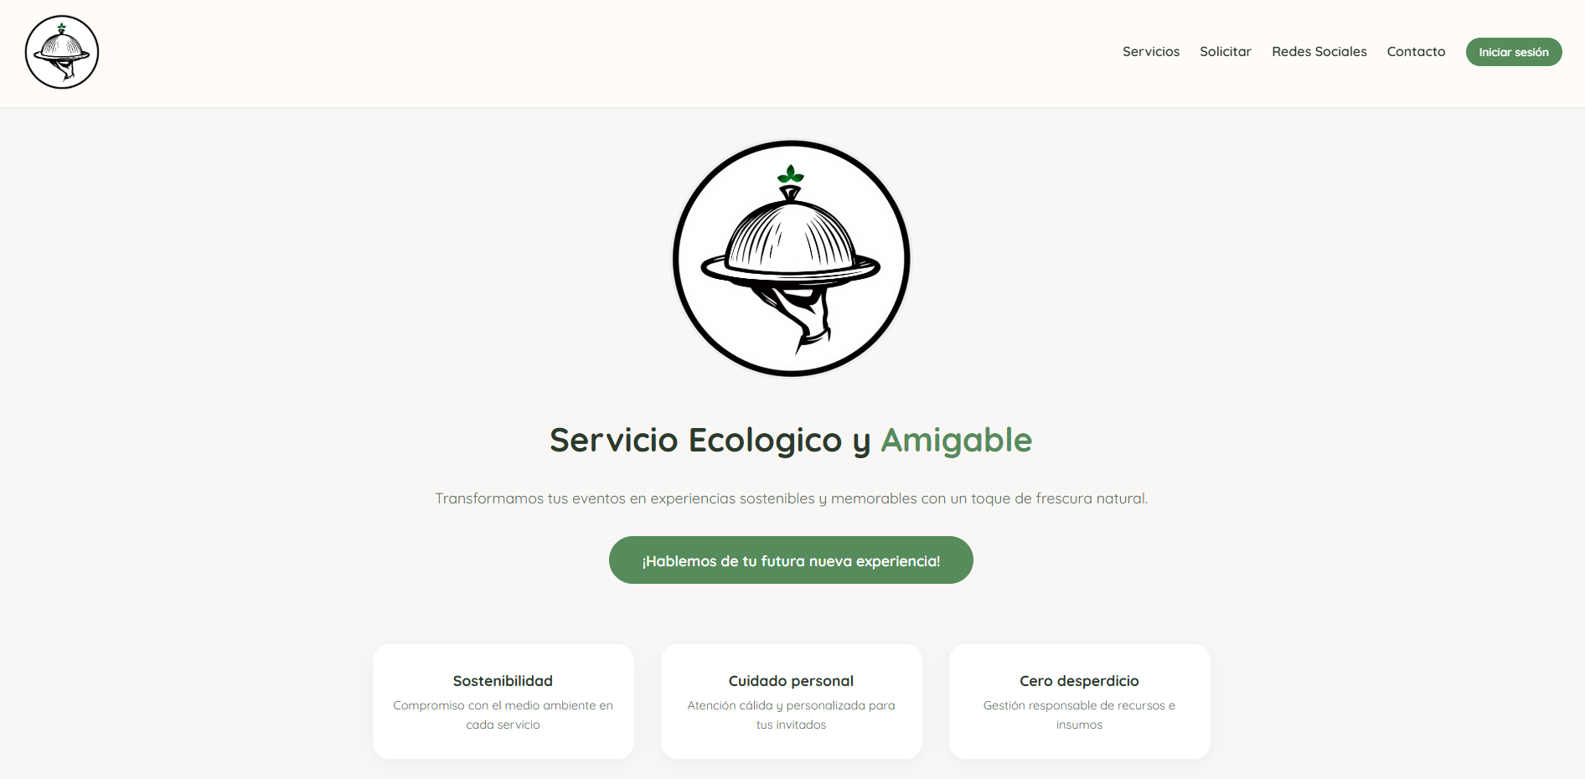
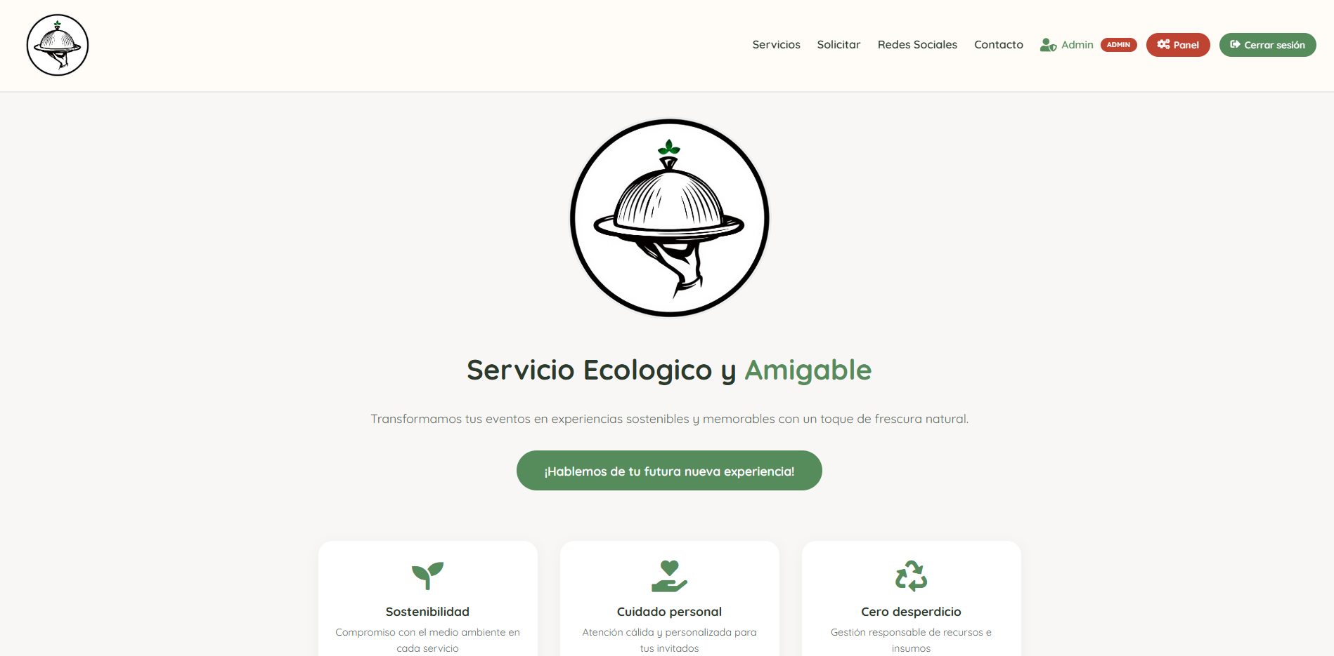
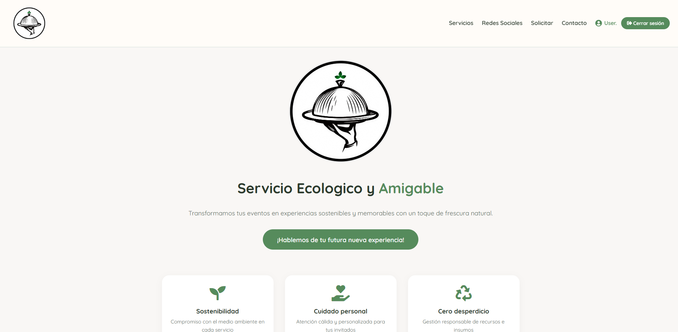
Pagina Principal(Index): Ecogarzones
index_ecogarzones.html
indexadmin_Ecogarzones.html
indexUser_Ecogarzones.html

Slide 5
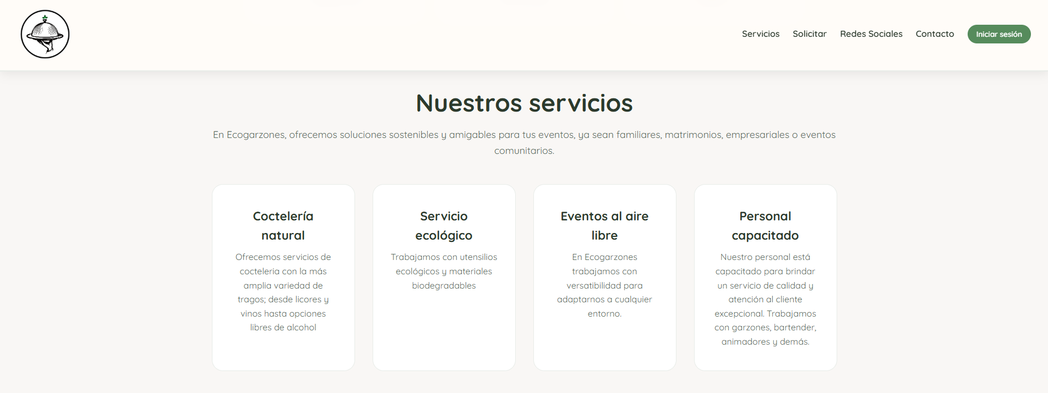
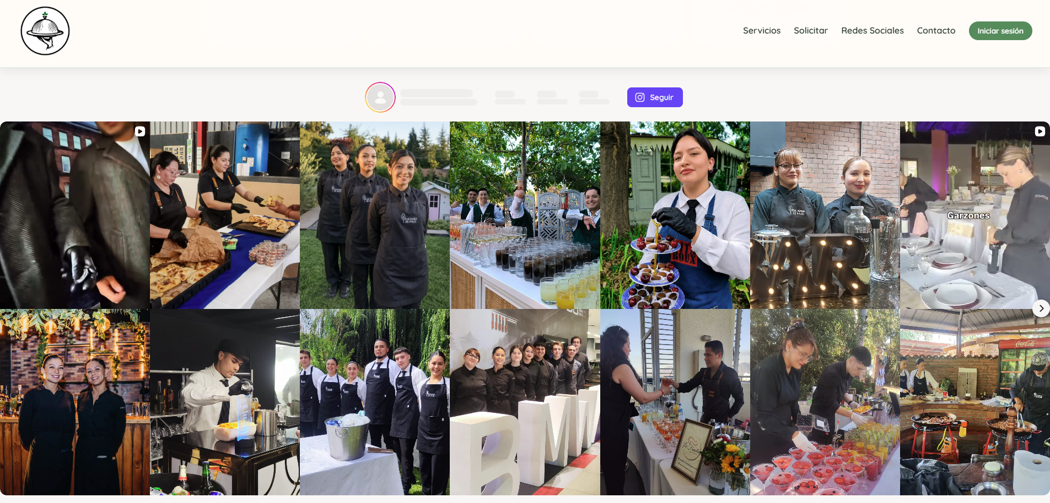
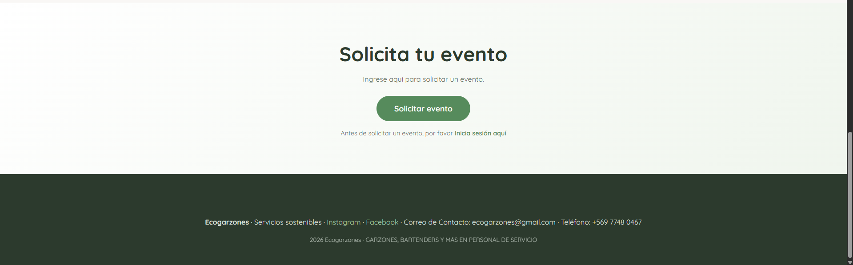
Pagina Principal(Index): Ecogarzones
index_ecogarzones.html

Slide 6
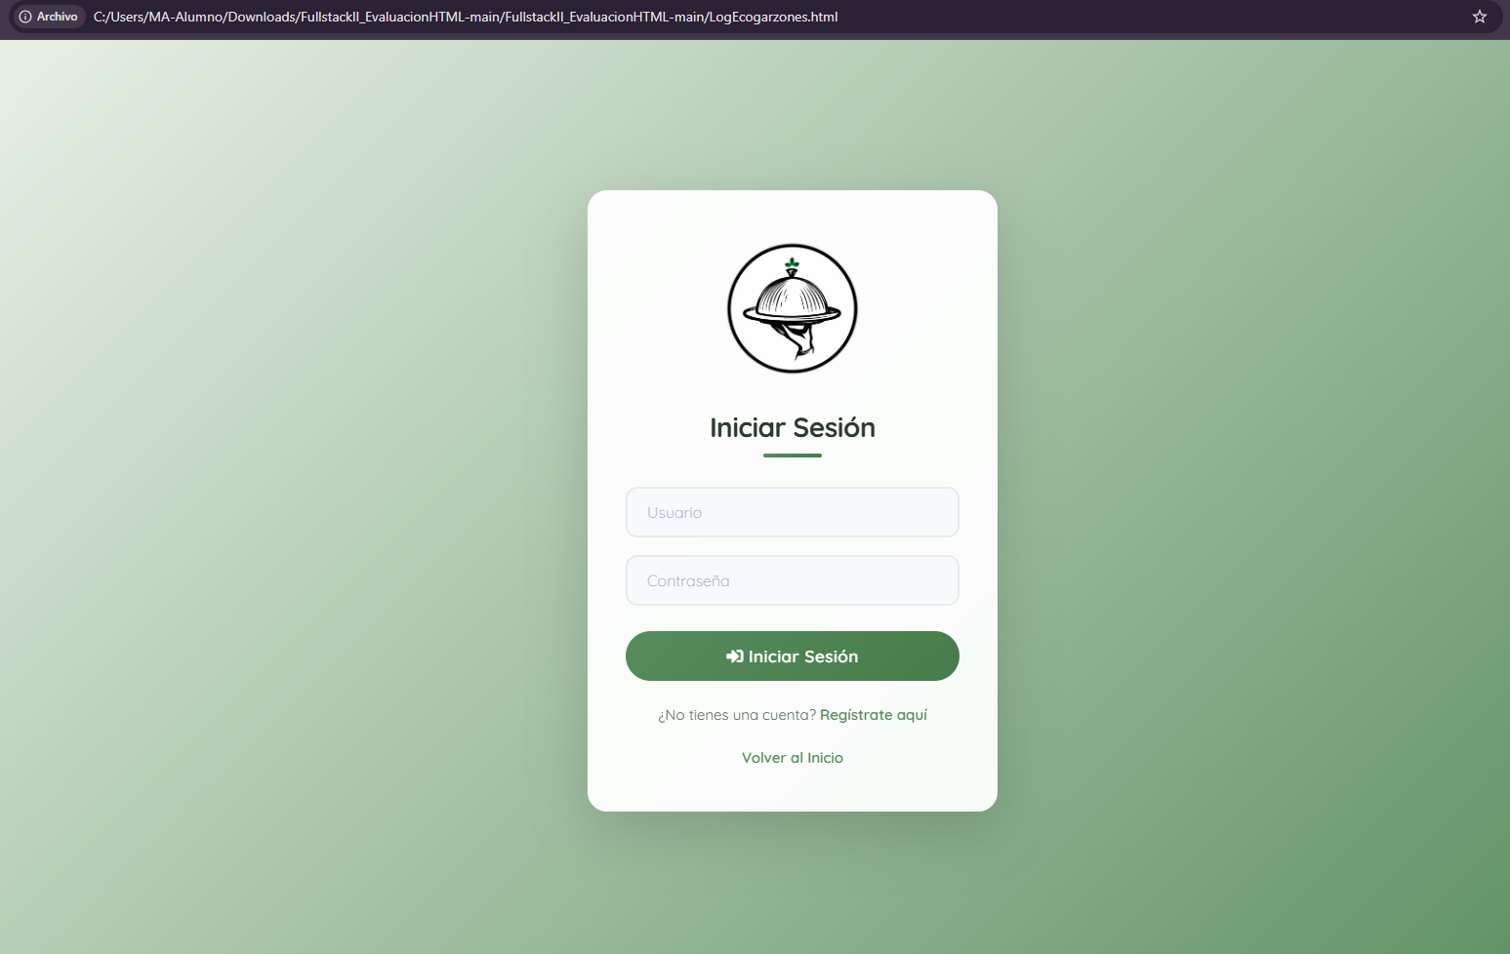
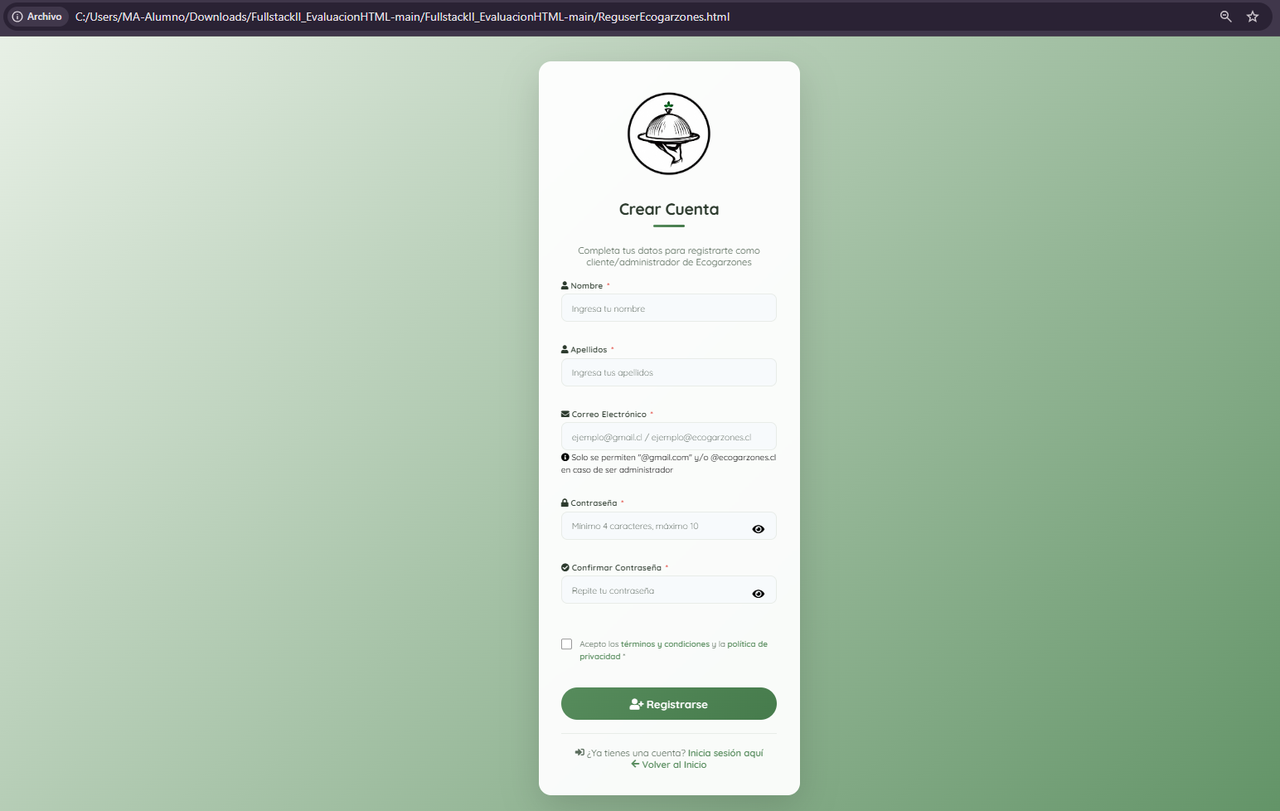
Log in y Registro de Usuario:
LogEcogarzones.html
ReguserEcogarzones.html

Slide 7
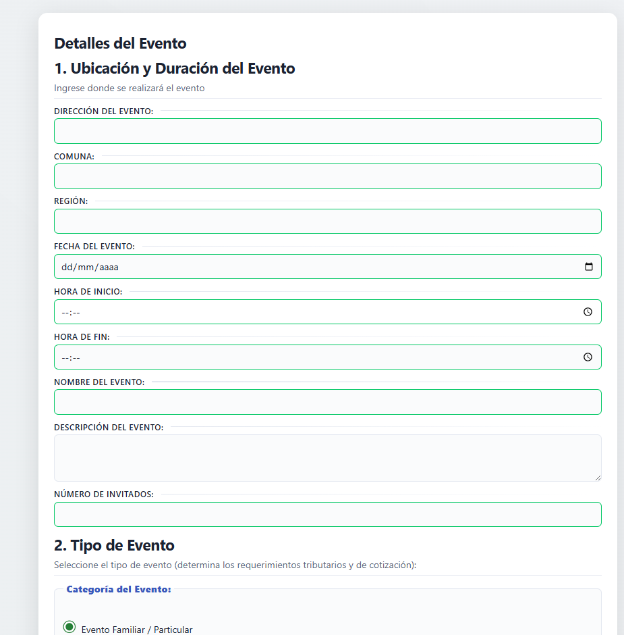
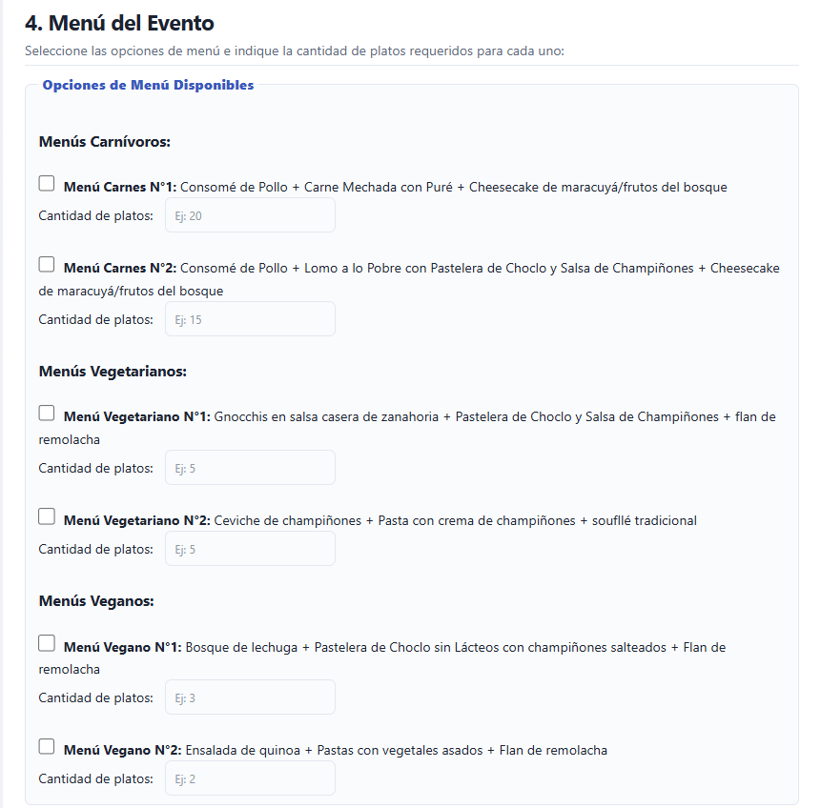
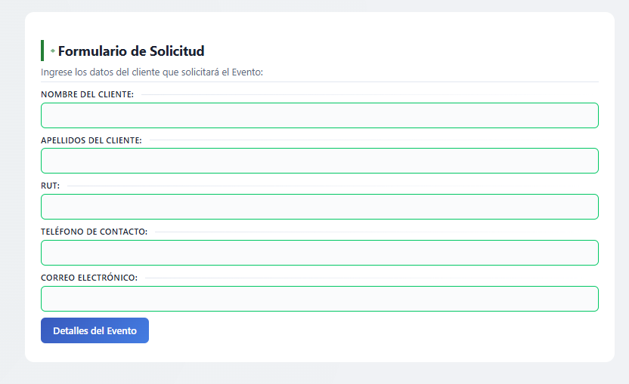
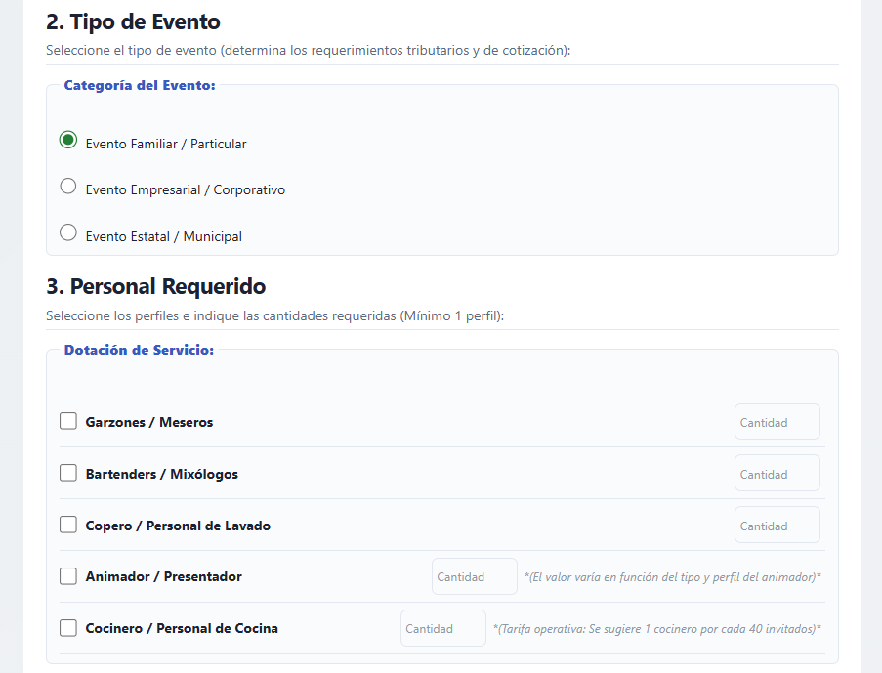
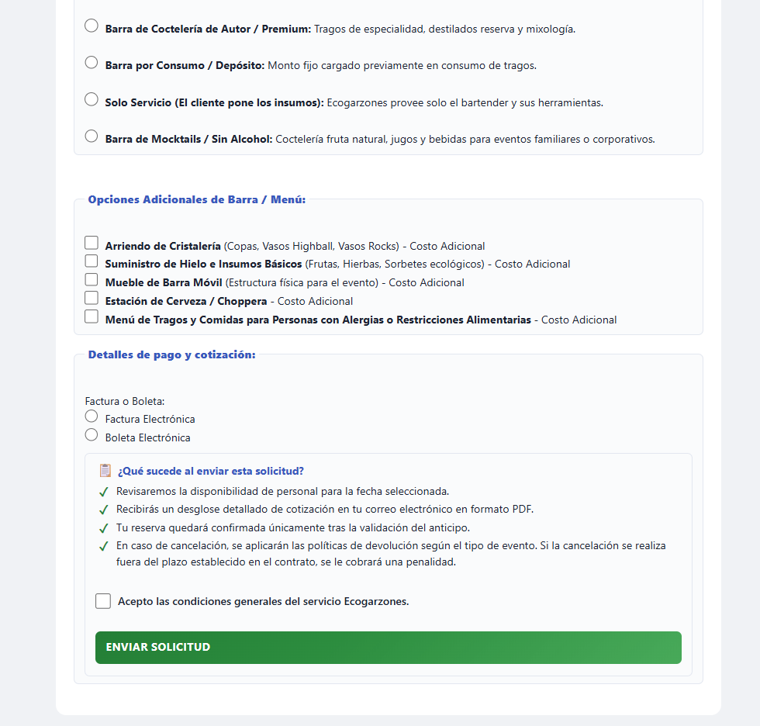
Proceso de Solicitud:
2.Detalles y requerimientos del evento:
1.Datos personales de Quien lo solicita:
pedirservicio.html
*Restricciones de Proceso: La solicitud no se enviará si no se completa las indicaciones obligatorias o si no se aceptan los términos y condiciones legales que establece Ecogarzones.
detallesevento.html

Slide 8
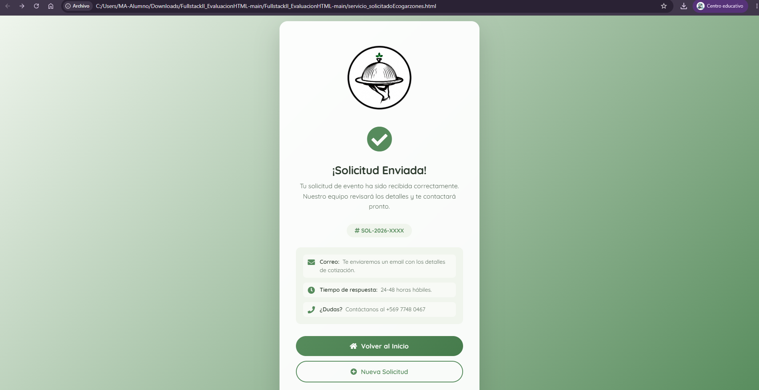
Solicitud de Servicio Enviada:
servicio_solicitadoEcogarzones.html
Cumple la función de notificar al cliente que la solicitud fue exitosa. Se le da la opción de volver al index (indexUser_Ecogarzones.html), cerrando definitivamente la solicitud, como también de realizar una nueva bajo un nuevo código (#SOL-2026-XXXX -> código de referencia)

Slide 9
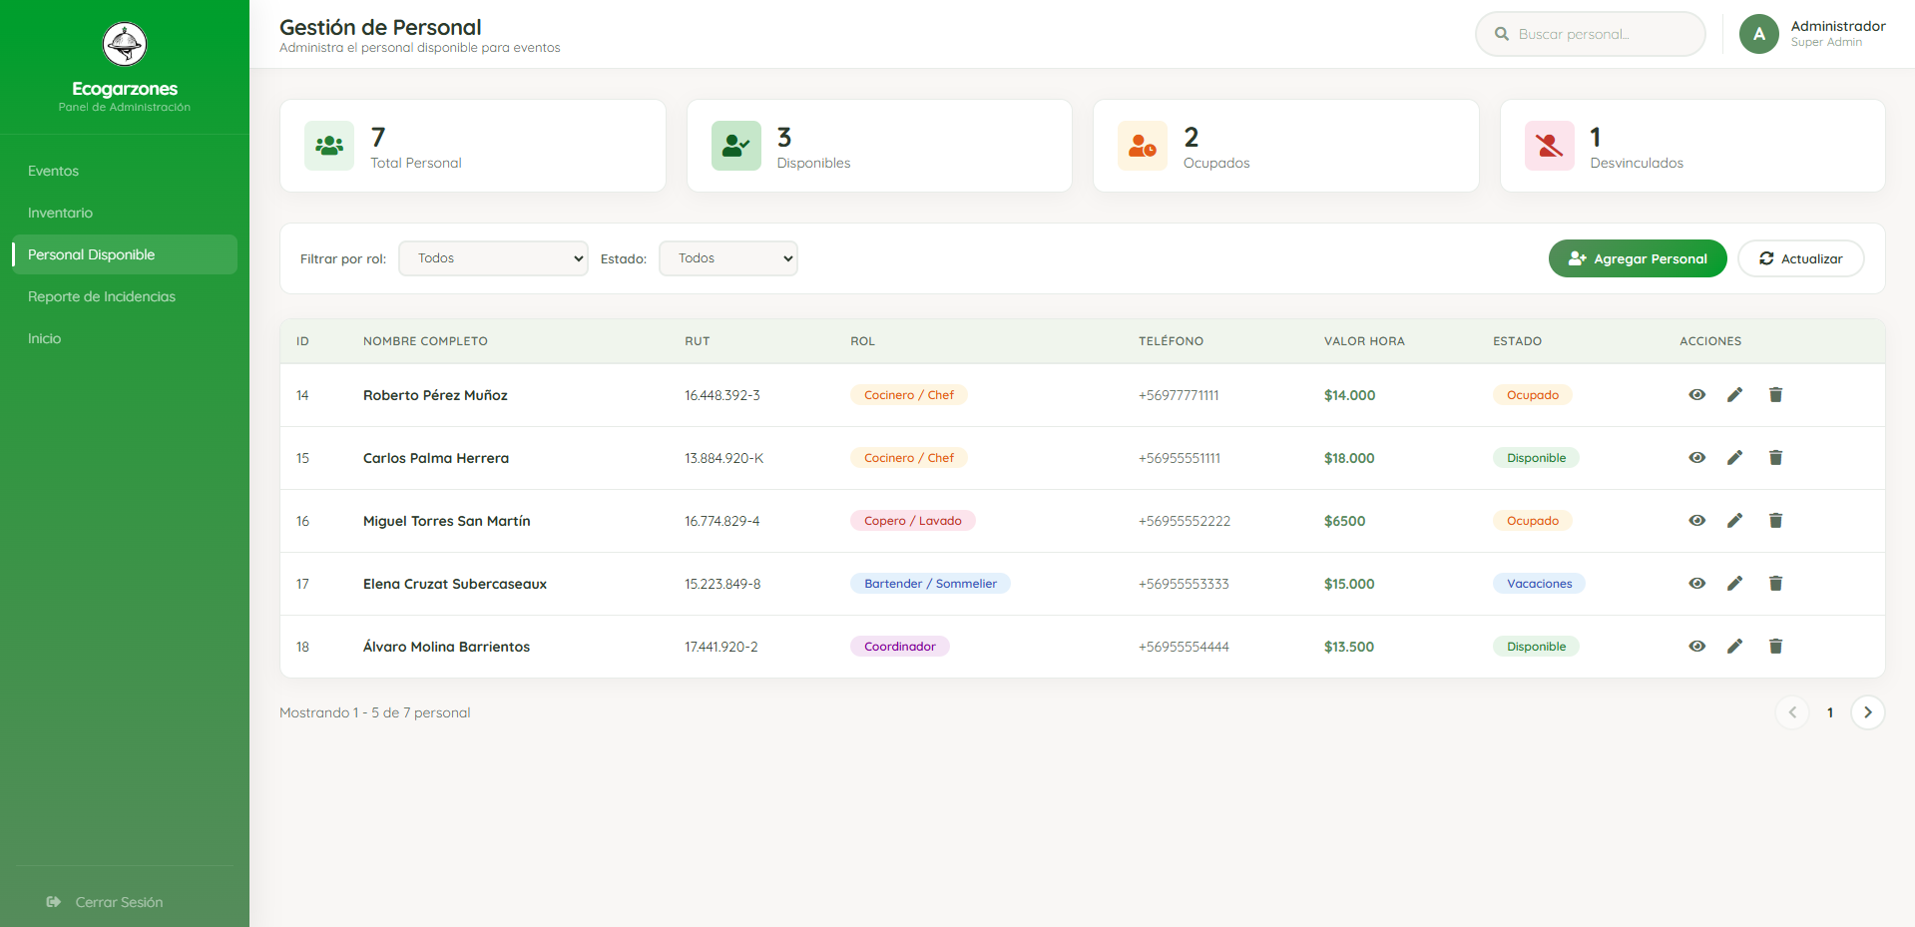
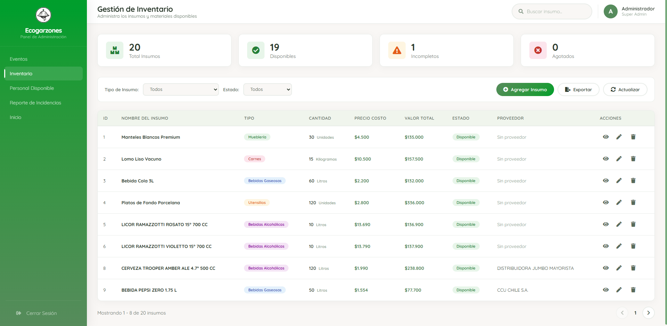
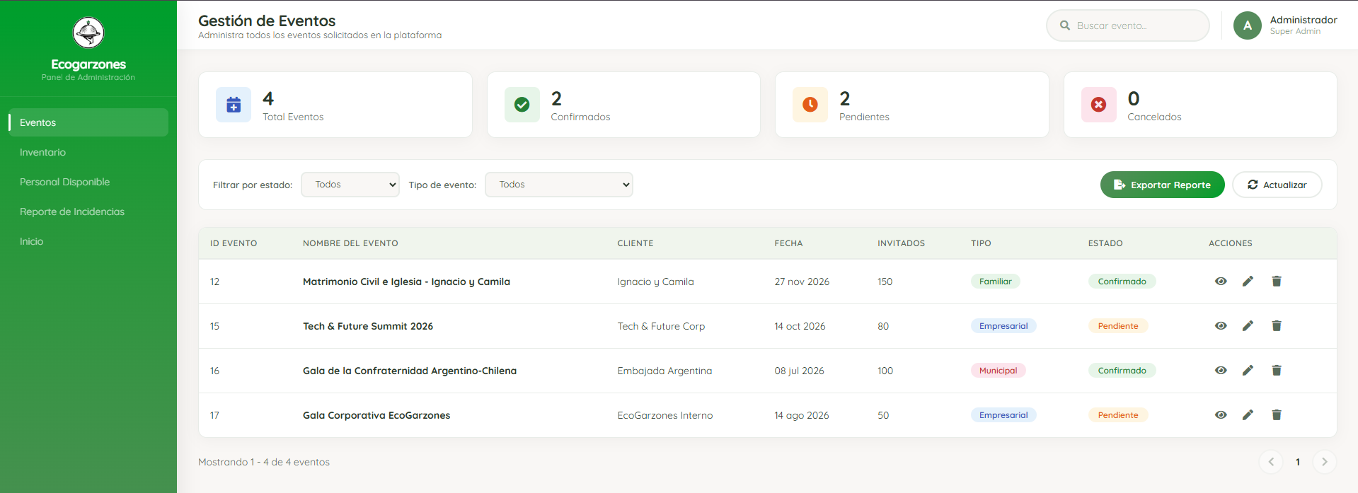
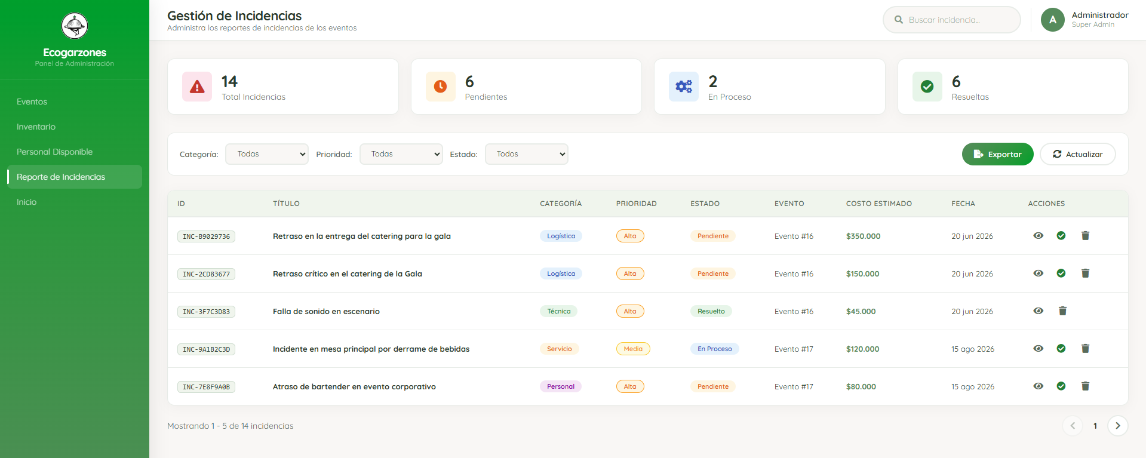
Dashboard de Administrador:
admin_personalEcogarzones.html
adminEcogarzones.html
Este apartado cumple la función de ser el centro de gestión de los eventos que Ecogarzones busca administrar. Por medio de un sistema de Dashboard, se busca tener la mayor cantidad de información a mano de forma optima. Al mismo tiempo, y por medio de una barra lateral, el administrador podrá navegar por los diversos apartados que la empresa gestiona, desde Incidencias, Eventos, Inventario y el Personal disponible. Finalmente, tendrá la posibilidad de modificar datos puntuales como también cerrar sesión, retornándolo al index de un usuario no registrado (index_ecogarzones.html).
admin_inventarioEcogarzones.html
admin_incidenciasEcogarzones.html

